Slide 1

Уроинфекции –
невидими аспекти, последствия
и предизвикателствa
2020
проф. д-р Светла Стайкова, дм , дмн
МУ “проф д-р П. Стоянов“- гр.Варна

Slide 2

ЕПИДЕМИОЛОГИЯ
Засягат 3% от населението*
Инфекциите на уринарния тракт
са вторите по честота след белодробните инфекции
При 10% от бременните с остър пиелонефрит се установява бактериемия и влошена бъбречна функция
От 30 до 50 пъти са по-чести при жени, отколкото при мъже**
Над 250 000 хоспитализации, най-често поради доказан пиелонефрит
*American Foundation for Urologic Disease,www.afud.org
** The Merck Manual of Diagnosis and Therapy. Section17. Genitourinary Disorders. Chapter 227: Urinary Tract Infections
***Urinary Tract Infections, By Helen S. Lee, Pharm.D., BCPS-AQ ID; and Jennifer Le, Pharm.D., M.A.S., FIDSA, FCCP, FCSHP, BCPS-AQ ID, 2018 https://www.accp.com/docs/bookstore/psap/p2018b1_sample.pdf

Slide 3

ЕПИДЕМИОЛОГИЯ
20% до 30% от бременните развиват остър пиелонефрит,
обикновено през втория и началото на третия триместър
20 % от жените с ОПН имат
рецидиви още през първите 3 месеца
80% от жените с установен
трети рецидив, развиват хронична инфекция
*American Foundation for Urologic Disease,www.afud.org
** The Merck Manual of Diagnosis and Therapy. Section17. Genitourinary Disorders. Chapter 227: Urinary Tract Infections
***Urinary Tract Infections, By Helen S. Lee, Pharm.D., BCPS-AQ ID; and Jennifer Le, Pharm.D., M.A.S., FIDSA, FCCP, FCSHP, BCPS-AQ ID, 2018 https://www.accp.com/docs/bookstore/psap/p2018b1_sample.pdf

Slide 4
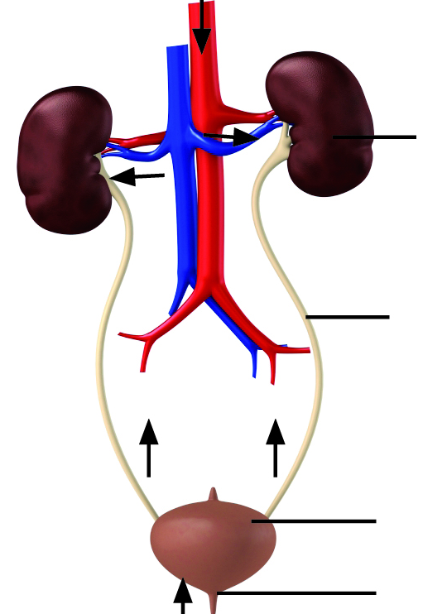
Класификация на инфекциите на уринарния тракт
Според локализацията:
Долни отдели на ПОС: цистит, уретрит, простатит
Горни отдели на ПОС: пиелонефрит
Според преобладаващите клинични симптоми:
Неусложнени ИУТ
Неусложнен пиелонефрит
Усложнени ИУТ с или без пиелонефрит
Уретрит
Уросепсис
Особени форми: простатит, епидидимит и орхит
Бъбрек
ПИЕЛОНЕФРИТ
Уретер
Пикочен мехур
ЦИСТИТ
Уретра
Уретрит

Slide 5

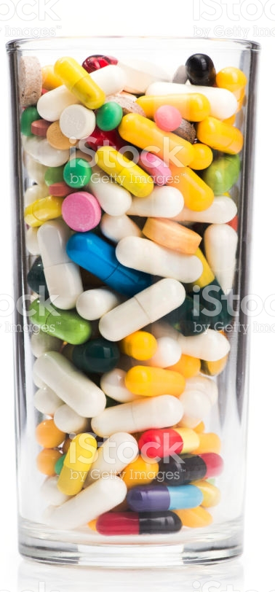
Как се лекуват уроинфекциите?
С АНТИБИОТИЦИ…

Slide 6


АТИБИОТИЦИТЕ,
едно от най-значимите открития в медицината...

Slide 7
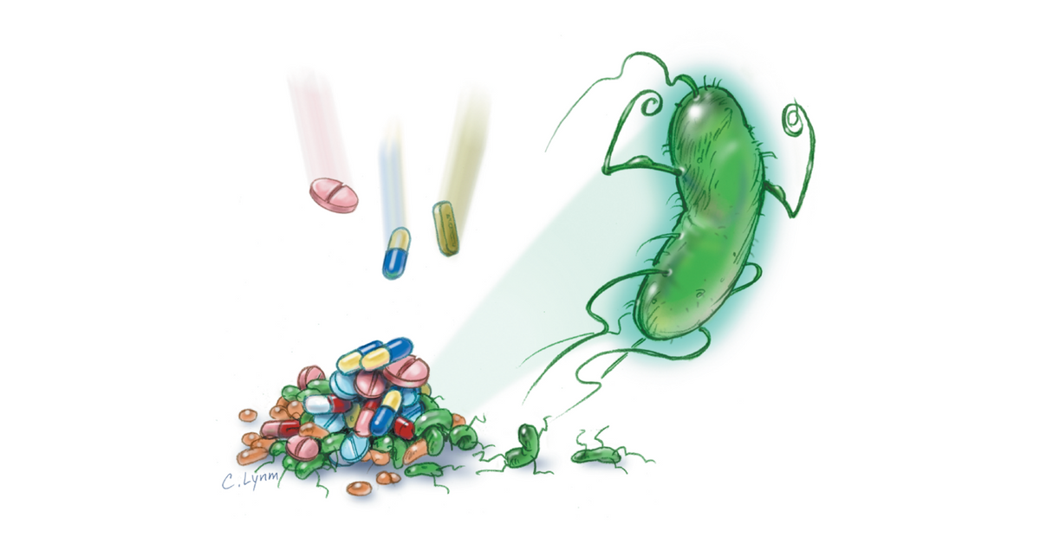
Време ли е да пренапишем правилата на играта?
ПРЕДИЗВИКАТЕЛСТВА
ПРЕД АНТИБИОТИЧНАТА ТЕРАПИЯ В
21 ВЕК

Slide 8

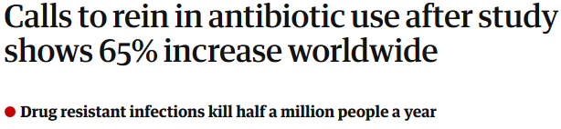

Повишена антибиотична употреба в световен мащаб
https://www.nhs.uk/news/medication/global-antibiotic-use-has-increased-sparking-fears-worldwide-resistance/
Notes:
https://www.nhs.uk/news/medication/global-antibiotic-use-has-increased-sparking-fears-worldwide-resistance/
"Calls to rein in antibiotic use after study shows 65% increase worldwide," reports The Guardian on a new global study which aimed to determine trends in antibiotic consumption from 2010-2015 in 76 countries. The study compared consumption between low-middle income countries (LMIC), such as China and India, and high-income countries (HIC) such as the UK and US.

Slide 9


Ръст на употребата на антибиотици с 65 % в периода 2000-2019 год.
В страни с нисък и среден доход броят на дефинираните дневни дози (ДДД)* на 1000 души, е нараснал със 77 % за последните 16 год. – от 7.6 на 13.5.
Глобално изследване , целящо да установи тенденциите в антибиотичната употреба в 76 държави показва:
Обратно, в страни с висок доход на глава от населението, употребата на антибиотици е намаляла с 4 %, до 25,7 ДДД на 1000 души.
ръст на прилагане на антибиотици в периода 2000-2019 год. , основно дължащ се на развиващите се страни.
Въпреки тази положителна тенденция страни с висок доход използват 2 пъти повече антибиотици, отколкото страни с нисък и среден доход .
*DDD – Defined daily doses
Notes:
Eili Y Klein et al., “Global Increase and Geographic Convergence in Antibiotic Consumption between 2000 and 2015,” Proceedings of the National Academy of Sciences 115, no. 15 (April 10, 2018): E3463 LP-E3470, http://www.pnas.org/content/115/15/E3463.abstract.
The latest study, published in Proceedings of the National Academy of Sciences, found that on average poorer nations still use antibiotics far less intensely than richer ones. In low and middle income nations, the number of “defined daily doses” handed out per 1,000 people rose 77% from 7.6 to 13.5 over the 16 years studied. But richer nations consume antibiotics at nearly twice that rate. According to the study, consumption rates in high income countries fell on average by a modest 4%, to 25.7 doses per 1,000 people.
Of particular concern, the report states, is the steep rise in global use of antibiotics of last resort, such as colistin, a drug that has been reintroduced despite being all but abandoned in the 1970s because of its toxicity. Colistin has been used to treat infections that cannot be shifted with other drugs, but in the past decade bacteria with colistin-resistant genes spread around the world after they emerged in a Chinese pig in the mid-2000s.
Calls to rein in antibiotic use after study shows 65% increase worldwide," reports The Guardian on a new global study which aimed to determine trends in antibiotic consumption from 2010-2015 in 76 countries. The study compared consumption between low-middle income countries (LMIC), such as China and India, and high-income countries (HIC) such as the UK and US.

Slide 10

Антибиотична
употреба
Европа

Slide 11
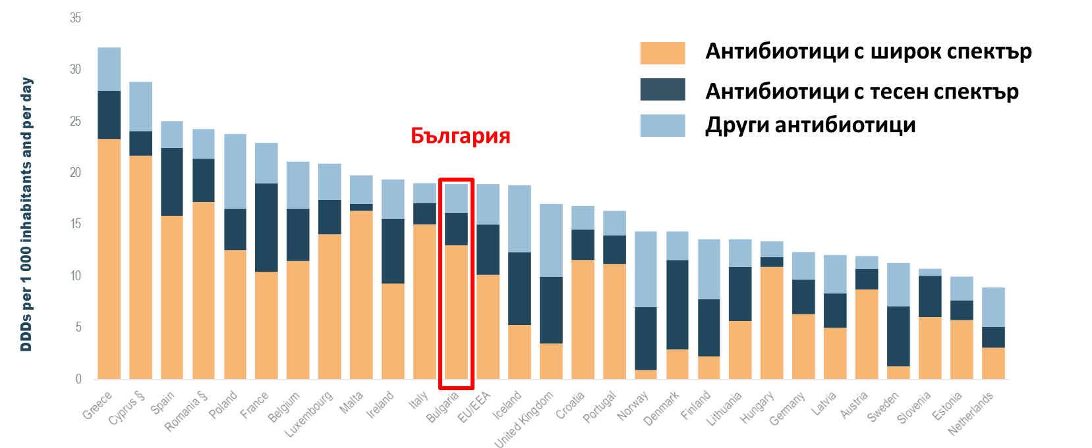
УПОТРЕБА НА АНТИБИОТИЦИ 2019
DDD на 1 000 жители и на ден
https://www.oecd.org/healh/health-systems/AMR-Tackling-the-Burden-in-the-EU-OECD-ECDC-Briefing-Note-2019.pdf

Slide 12

УПОТРЕБА НА АНТИБИОТИЦИ
В БОЛНИЦИТЕ
2015-2019
Дял на пациентите, приемащи поне един антибиотик с широк спектър на ден
България
74,7%
45,9%
Европа
България
Антибиотици с широк спектър
Антибиотици с тесен спектър и други антибиотици
https://www.oecd.org/healh/health-systems/AMR-Tackling-the-Burden-in-the-EU-OECD-ECDC-Briefing-Note-2019.pdf

Slide 13

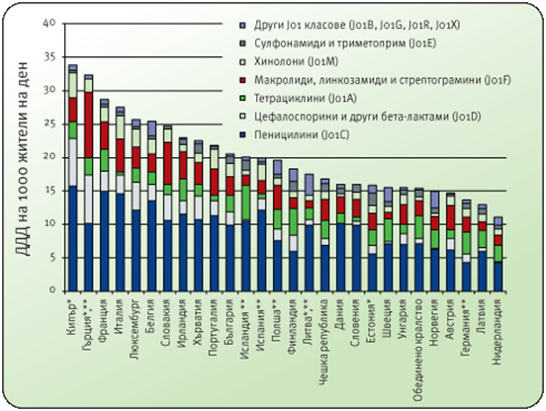

Антибиотици в доболничната помощ
80%
от употребата на антибиотици в България се извършва в доболничната помощ
Prof. Todor Kantardjiev,
Director National Center for Infectious and Parasitic Diseases, Bulgaria, 2016

Slide 14
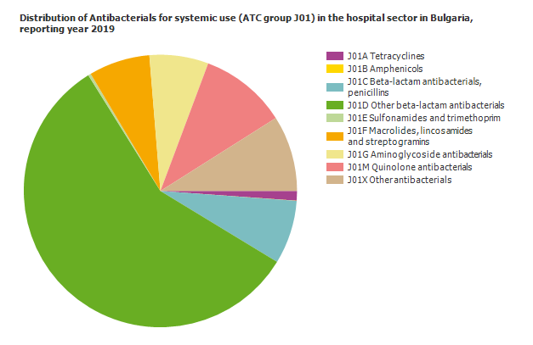
Разпределение на антибиотиците за системна употреба (ATC group J01) за 2019г
Болнична помощ
ECDC/ESAC-NET 2020

Slide 15
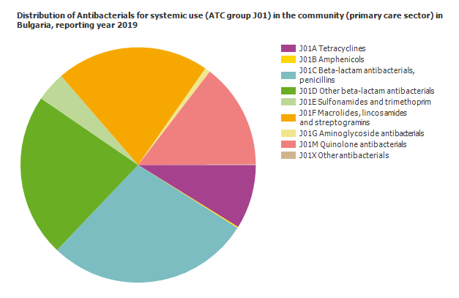
Разпределение на антибиотиците за системна употреба (ATC group J01) за 2019г
Извънболнична помощ
ECDC/ESAC-NET 2020

Slide 16


Нараставаща антимикробна резистентност
Ситуацията в отделни региони по света вече е критична с резистентност над 40 % на циркулиращите бактериални щамове към наличните до момента антибиотици.
https://www.ecdc.europa.eu/sites/portal/files/documents/EARS-Net-report-2017-update-jan-2019.pdf

Slide 17


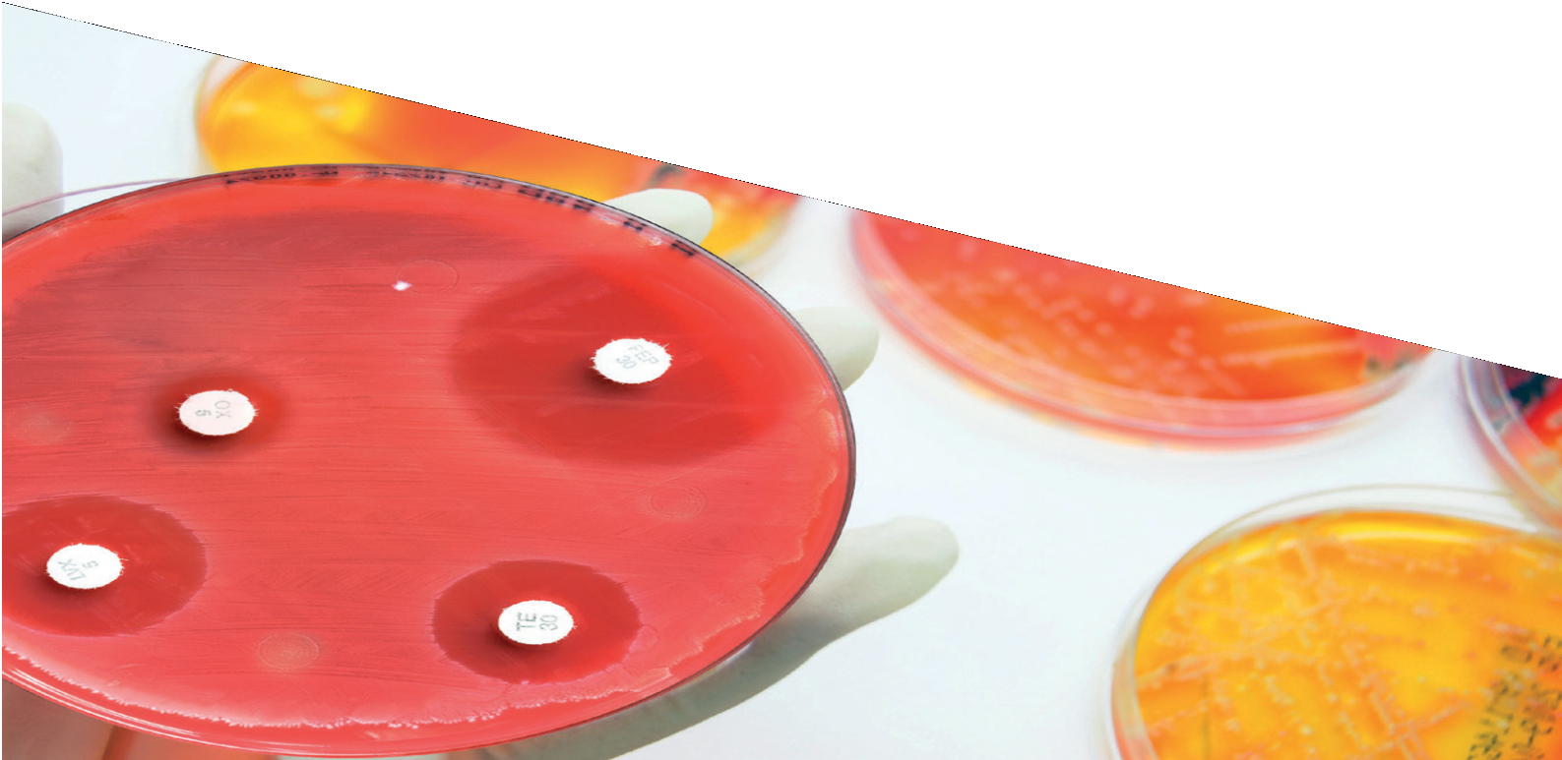

Антимикробната резистентност Европа
Surveillance of antimicrobial resistance in Europe
2017

Slide 18



Антимикробна резистентност
Европа
Klebsiella pneumoniae
Escherichia coli
резистентна към карбапенеми –
група антибиотици от последната линия
резистентна към цефалоспорин от трето поколение
пъти са се увеличили смъртните случаи
пъти са се увеличили смъртните случаи
Най-високи проценти на резистентност на Escherichia coli се отчита в Южна и Югоизточна Европа
https://ecdc.europa.eu/en/publications-data/surveillance-antimicrobial-resistance-europe-2017
https://www.who.int/news-room/detail/29-01-2018-high-levels-of-antibiotic-resistance-found-worldwide-new-data-shows
Notes:
Най-често съобщаваните резистентни бактерии са Escherichia coli , Klebsiella pneumoniae,
Staphylococcus aureus и Streptococcus pneumoniae , последвани от Salmonella spp.
Над 50% от изследваните щамове E.coli през 2017 г. са били устойчиви на най-малко една антимикробна група.
Това е тревожна тенденция, тъй като тези бактерии могат лесно да се разпространяват в здравните заведения, ако не са налице адекватни мерки за превенция и контрол на инфекциите.

Slide 19
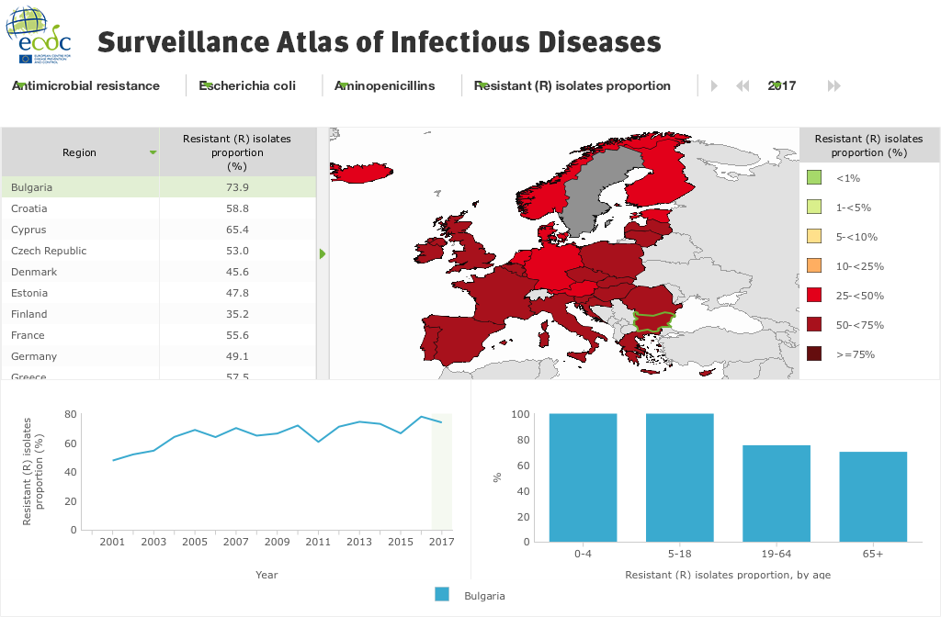
73,9%

Slide 20
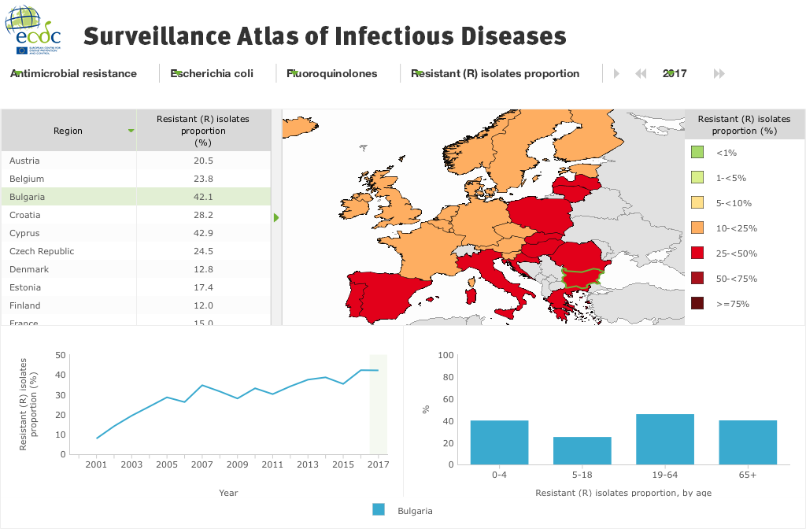
42,1%

Slide 21
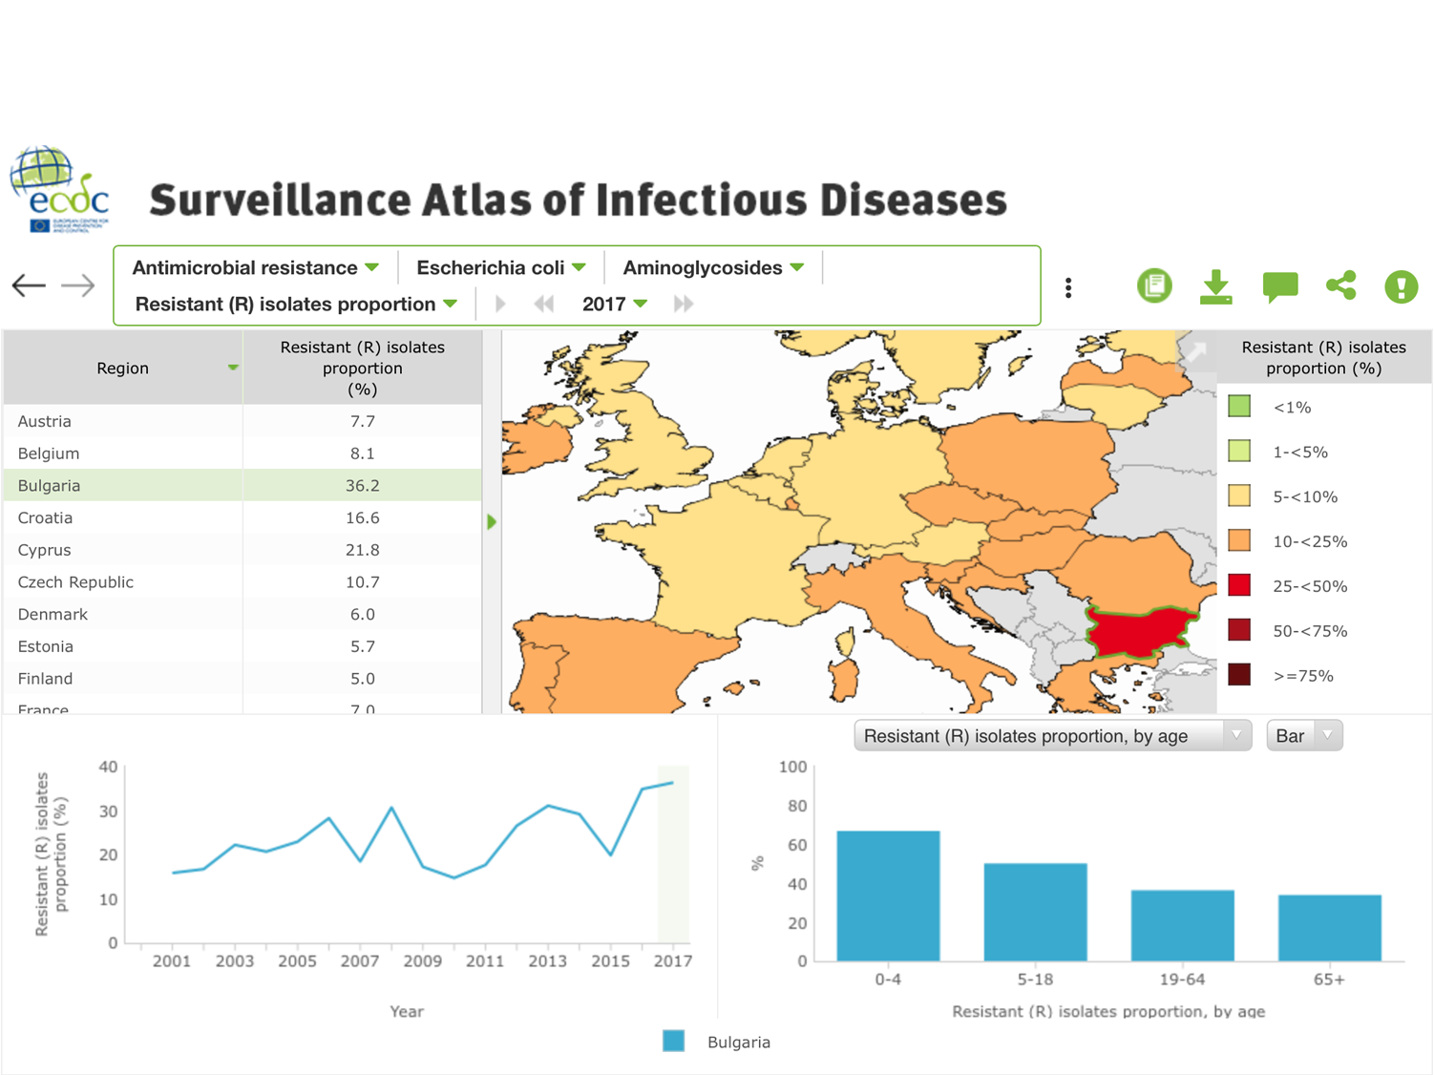
36,2%

Slide 22
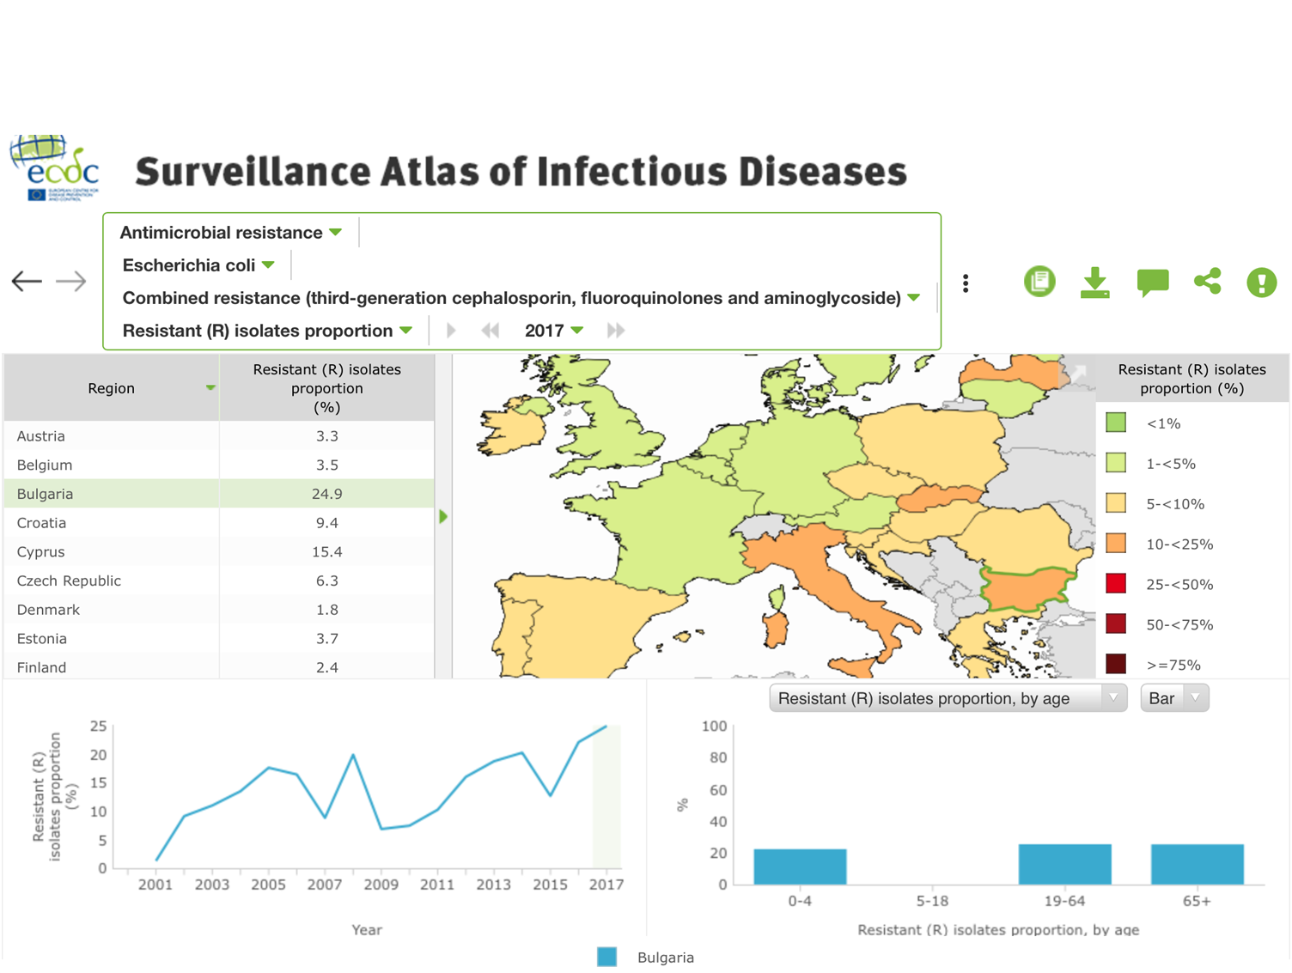
24,9%

Slide 23
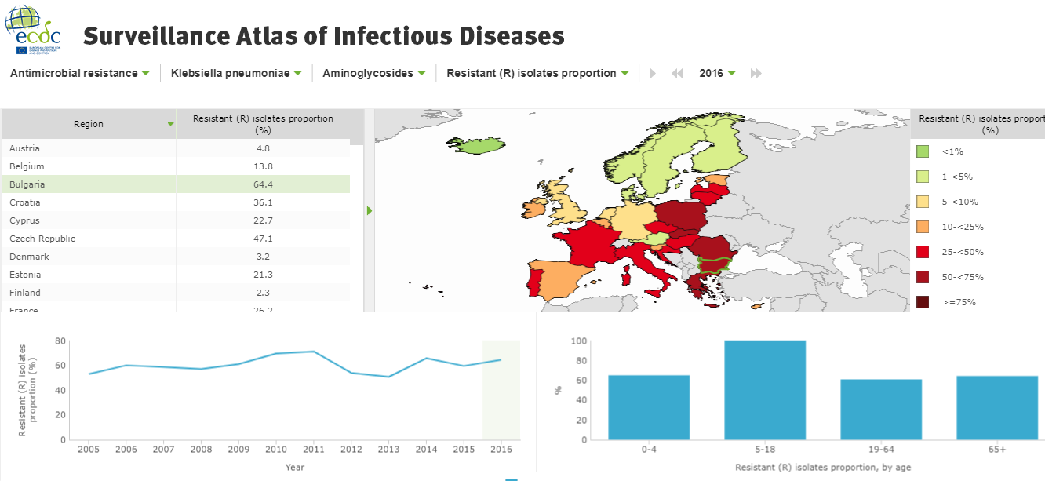
64,4%

Slide 24
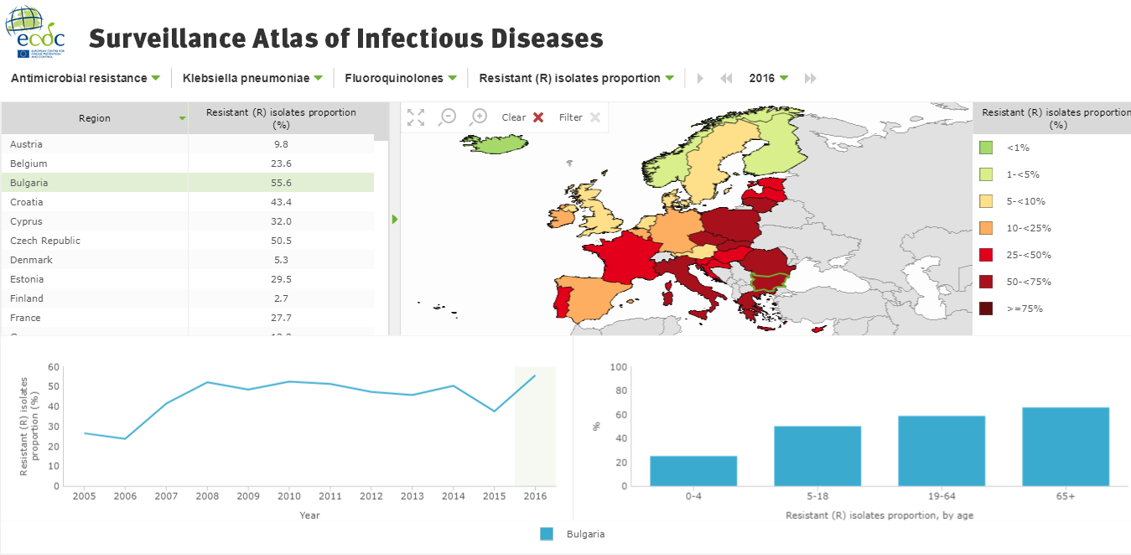
55,6%

Slide 25
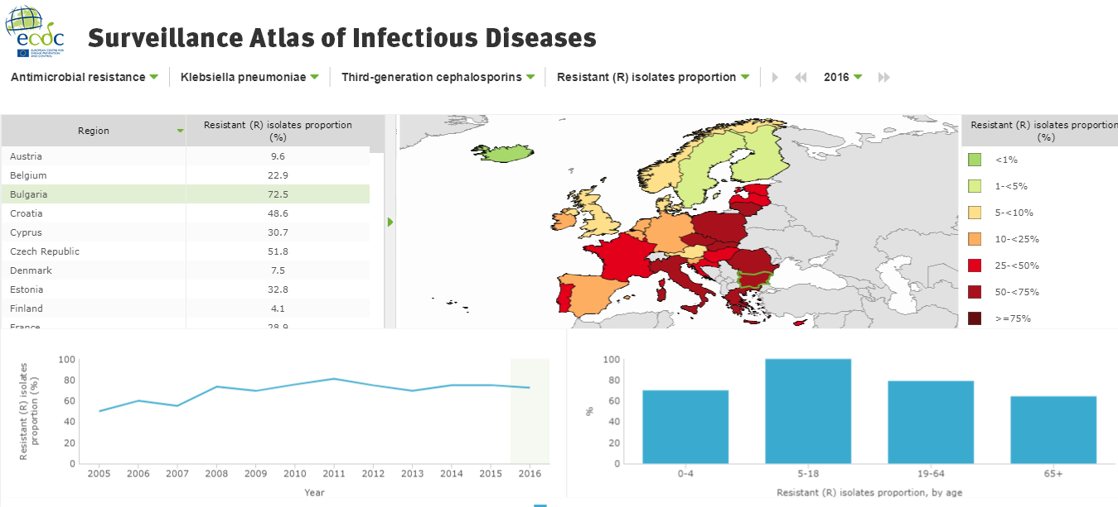
72,5%

Slide 26
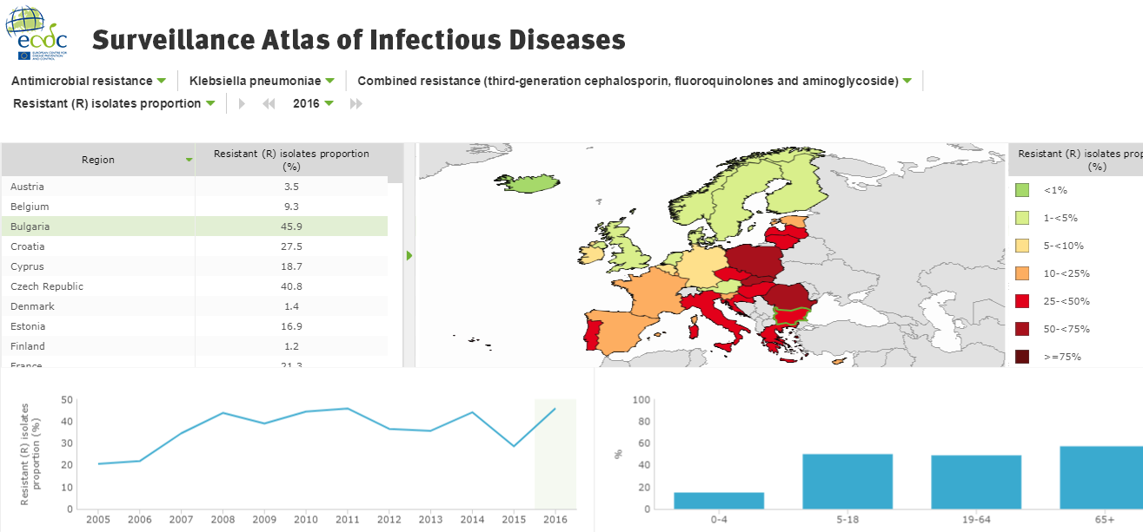
45,9%

Slide 27
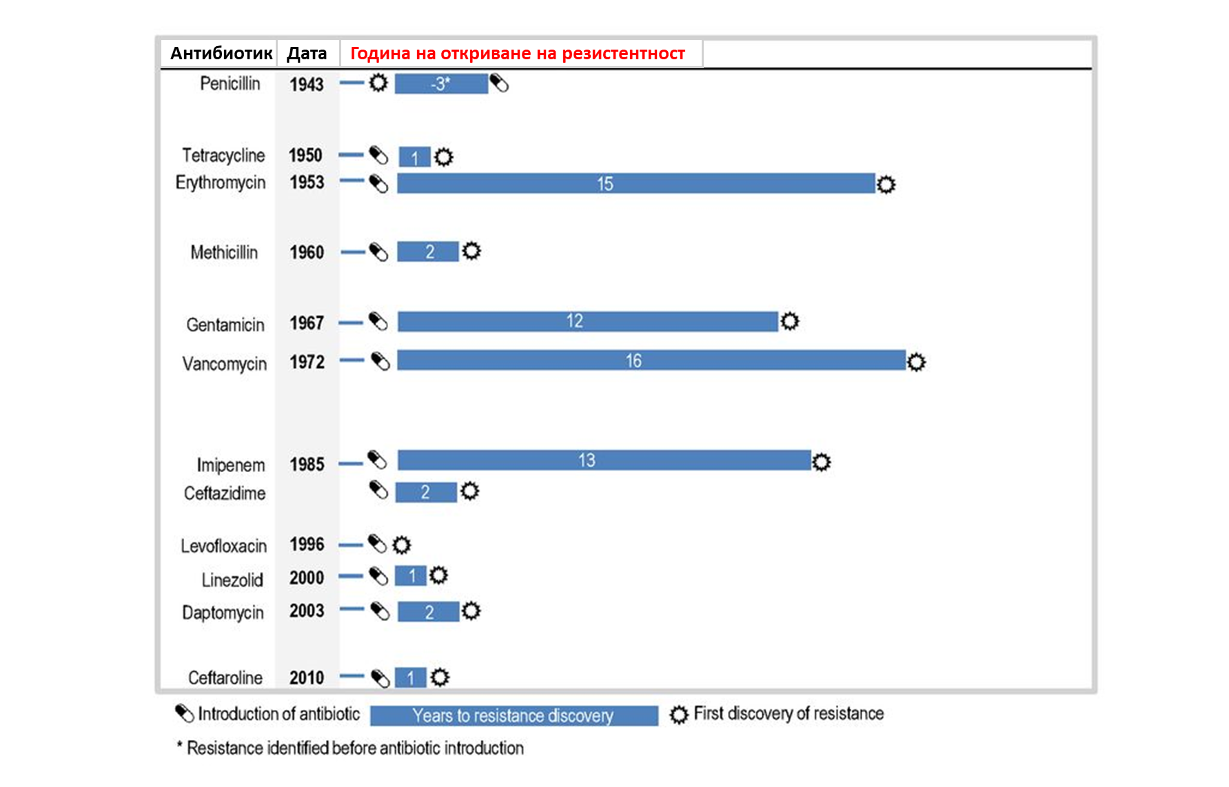
Развитие на антимикробната резистентност –
времева линия на ключовите събития
https://www.oecd-ilibrary.org/sites/9789264307599-en/index.html?itemId=/content/publication/9789264307599-en 2018

Slide 28
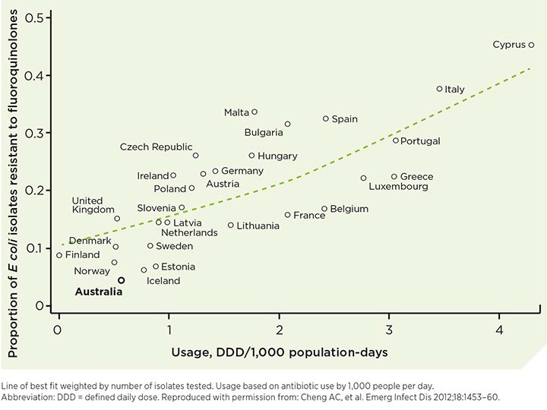
Корелация между антибиотичната употреба
при ИУТ и резистентността
Докладът за антибиотичната резистентност на СЗО от 2014 г. и 2017 г. подчертава увеличаване на бактериалната резистентност към флуорохинолони, използвани за лечение на ИУТ ^{1,3}
За по-малко от 50 г. след въвеждането на първите флуорохинолони, тази група антибиотици е неефективна в повече от 50% от случаите в някои страни ^{2,4}
Cheng AC, Turnidge J, Collignon P, et al. Control of fluoroquinolone resistance through successful regulation, Australia. Emerg Infect Dis 2012;18:1453–60.
Levy SB and Marshall B. Antibacterial resistance worldwide: causes, challenges and responses. Nat Med 2004;10:S122–9
World Health Organization. WHO's report on antibiotic resistance reveals serious, worldwide threat to public health. Geneva., 2014.
Andriole VT. The quinolones: past, present, and future. Clin Infect Dis 2005;41 Suppl 2:S113–9.

Slide 29

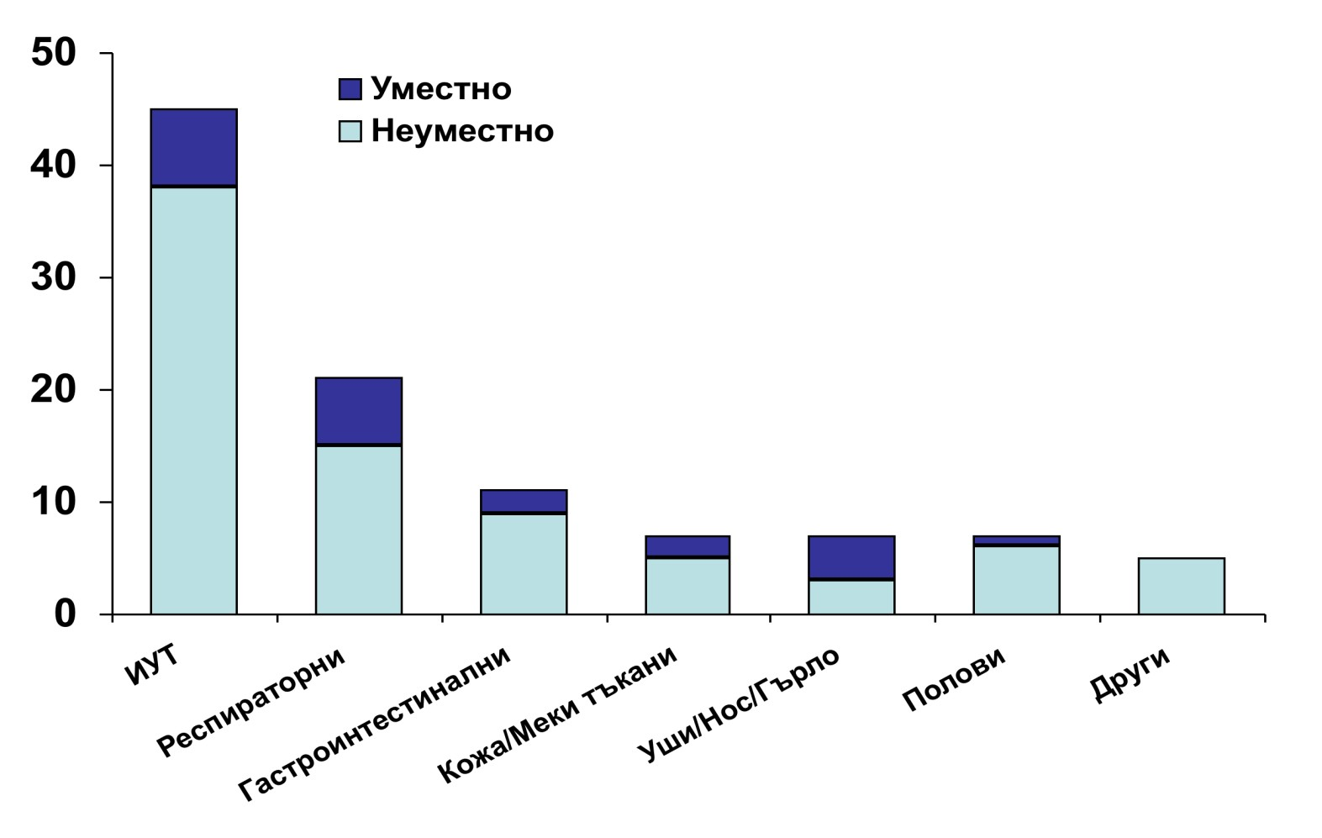
Уместност на антибиотичното приложение според типа инфекция
p = 0.76

Slide 30
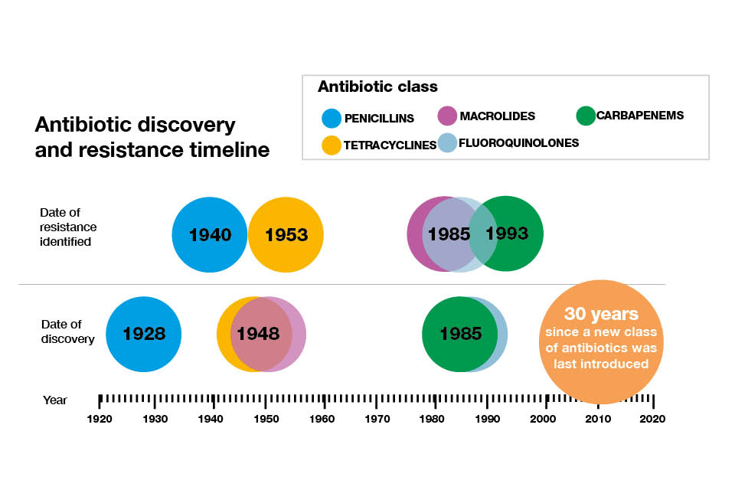

Нов клас антибиотици?
години от последно въведения нов клас антибиотици.
Рутинните операции могат да станат смъртоносни само за 20 години.
Само 3 от 41-те антибиотици, които се използват , имат потенциал да действат срещу повечето от най-резистентните бактерии.
Notes:
Global concern about antibiotic resistance is compounded by the fact that the discovery of new classes of antibiotics is at an all-time low. It has been 30 years since a new class of antibiotics was last introduced.
Only 3 of the 41 antibiotics in development have the potential to act against the majority of the most resistant bacteria.
Without action to address antibiotic resistance, doctors will lose the ability to treat infections. Routine operations could become deadly in just 20 years.

Slide 31




Приоритет: КРИТИЧНИ
Acinetobacter baumannii ,
Pseudomonas aeruginosa ,
Enterobacteriaceae - Klebsiella, Е.coli, Serratia
Списък на приоритетните патогени на СЗО за развитие на нови антибиотици
Женева
Приоритет : ВИСОК
Enterococcus faecium
Staphylococcus aureus
Helicobacter pylori
Campylobacter spp.
Sallmonela
Neisseria gonorrhoeae
Приоритет: СРЕДЕН
Streptococcus pneumoniae
Haemophilus influenzae
Shigella spp.

Slide 32

Фокус върху идентифицирането
на нови и допълващи антимикробни агенти
ДОКЛАД
"Антибактериални агенти в клиничното развитие - анализ на антибактериално клинично развитие, включително Mycobacterium tuberculosis"
- показва сериозна липса на нови антибиотици в процес на разработване, за да се противодейства на нарастващата заплаха от антимикробна резистентност. Повечето от лекарствата, които понастоящем са в клинично развитие, са модификации на съществуващите класове антибиотици и имат само краткосрочни решения. В доклада са намерени много малко потенциални възможности за лечение на тези антибиотично-резистентни инфекции, идентифицирани от СЗО, които представляват най-голямата заплаха за здравето, включително устойчива на антибиотици туберкулоза, която убива около 250 000 души всяка година, както и GRAM негативни патогени, които могат да убиват пациенти само за няколко дни поради липса на възможно лечение.
http://apps.who.int/iris/bitstream/handle/10665/258965/WHO-EMP-IAU-2017
Notes:
Методът за микродирекция се използва за определяне на минималната инхибираща концентрация (MIC), срещу дванадесет бактериални щамове. Оценено е влиянието на урсоличната киселина и нейните производни върху чувствителността на някои бактериални патогени към аминогликозидните антибиотици неомицин, амикацин, канамицин и гентамицин.

Slide 33
Последици...

Slide 34


Как да се подпомогнат и съхранят антибиотиците?

Slide 35
Рисковите фактори от развитие на резистентни щамове
Основният рисков фактор за възникване на резистентни щамове е предшестващо антибиотично лечение
  Широка и неуместна употреба „на сляпо“ на антибиотици стимулира развитието нa резистентност
  Пациентите не завършват предписания пълен антибиотичен курс или пропускат приеми
  Предприемане на самолечение от пациентите
  Увеличен риск от дисбактериоза и микотични инфекции
Прилагането на ефективно лечение при инфекции на пикочните пътища, може да забави възникването на антимикробна резистентност , да се намали развитието на сериозните усложнения , свързани с тях.

Slide 36

Клинични насоки за ограничаване
на антибиотична резистентност
Започване на антибиотично лечение само по лекарско назначение и по показания
Започване на антибиотично лечение с антибиотик, който е специфичен за причинителя, или вида на инфекцията, а не с „широкоспектърен” антибиотик.
Включване в терапията на нови класове антимикробни агенти
с цел подпомагане действието на антибиотиците
Спазване на дозата и продължителността на антибиотичното лечение
Облекчаване на симптомите с други средства до получаване на резултатите от микробиологичното изследване и лечение според чувствителността на причинителя.
https://www.oecd.org/health/health-systems/AMR-Tackling-the-Burden-in-the-EU-OECD-ECDC-Briefing-Note-2019.pdf

Slide 37

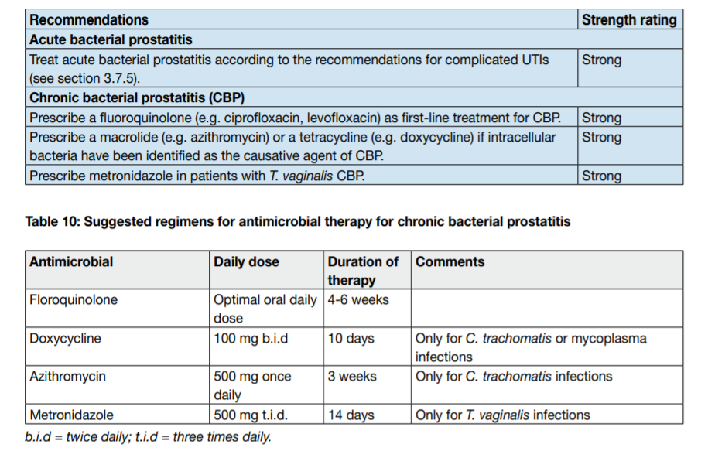
ПРЕПОРЪКИ ЗА АНТИМИКРОБНА ТЕРАПИЯ
European guidelines on Urological Infections - LIMITED UPDATE MARCH 2019

Slide 38


ПРЕПОРЪКИ ЗА АНТИМИКРОБНА ТЕРАПИЯ
Препоръчва се парентерално приложение на високи дози бактерицидни антимикробни средства, като широкоспектърни пеницилини, цефалоспорин от трето поколение или флуорохинолони.
Флуорохинолоните, въпреки високата степен на резистентност на уропатогените, се препоръчват като първокласни средства в емпиричното лечение на ХБП, поради благоприятните им фармакокинетични свойства, техния като цяло добър профил на безопасност и антибактериална активност срещу Грам-отрицателни патогени включително P. aeruginosa .
Повишаването на бактериалната резистентност обаче е проблем.
European guidelines on Urological Infections - LIMITED UPDATE MARCH 2019

Slide 39
ПРЕПОРЪКИ ЗА АНТИМИКРОБНА ТЕРАПИЯ
Азитромицин и доксициклин са активни срещу атипични патогени , като C. trachomatis и генитални микоплазмати.
Левофлоксацин не демонстрира значителен клирънс на C. trachomatis при пациенти ХБП
Лечението на ХБП с метронидазол е показано при пациенти с инфекции на T. vaginalis.
Продължителността на лечението с флуорохинолон трябва да бъде най-малко четиринадесет дни, докато азитромицин и лечението с доксициклин трябва да бъде удължено три до четири седмици .
European guidelines on Urological Infections - LIMITED UPDATE MARCH 2019

Slide 40
АНТИБИОТИЦИ, ИЗПОЛЗВАНИ ПРИ ХРОНИЧНИЯ БАКТЕРИАЛЕН ПРОСТАТИТ
Антибиотици | Предимства | Недостатъци | Препоръки
Флуорохинолони | Добра фармакокинетика Чудесно проникване в простатата Много добра бионаличност Еквивалентна орална и парентерална фармакокинетика Добра активност срещу типични и атипични патогени Добър профил на безопастност | Зависещ от субстанцията Лекарствено взаимодействие Фототоксичност Странични ефекти върху централната нервна система | Препоръчано
Триметоприм | Добро проникване в простатата Достъпност на орални и парентерални форми Относително евтин Мониторирането не е необходимо Активен срещу повечето релевантни патогени | Не е активен срещу Pseudomonas, някои Еnterococci и Enterobacteriaceae | Обмислено

Slide 41
АНТИБИОТИЦИ, ИЗПОЛЗВАНИ ПРИ ХРОНИЧНИЯ БАКТЕРИАЛЕН ПРОСТАТИТ
Антибиотици | Предимства | Недостатъци | Препоръки
Тетрациклини | Евтини Оралните и парентералните форми са налични Добра активност срещу Chlamydia и Mycoplasma | Не са активни срещу P. Aeruginosa Ненадеждни срещу коагулаза-негативни стафилококи, E.coli, други Enterobactericeae и Enterococci Контраиндицирани при бъбречна и чернодробна недостатъчност Риск от кожна чувствителност | Резерва за специални индикации
Макролиди | Относително добра активност при грам-поситивните бактерии Активни при хламидия Добро проникване в простатата Относително нетоксични | Минимални данни в подкрепа от клинични проучвания Ненадеждна активност срещу грам-негативни бактерии | Резерва за специални индикации

Slide 42
Проучване - БУЛСТАР , 2020
Анализ и резултати
През 2019 г. са изследвани 217 431 проби от урина
Амбулаторни изолати- 31717
Болнични изолати - 31175
По-голяма честота на инфекциите при жени
(BulSTAR-2020)

Slide 43
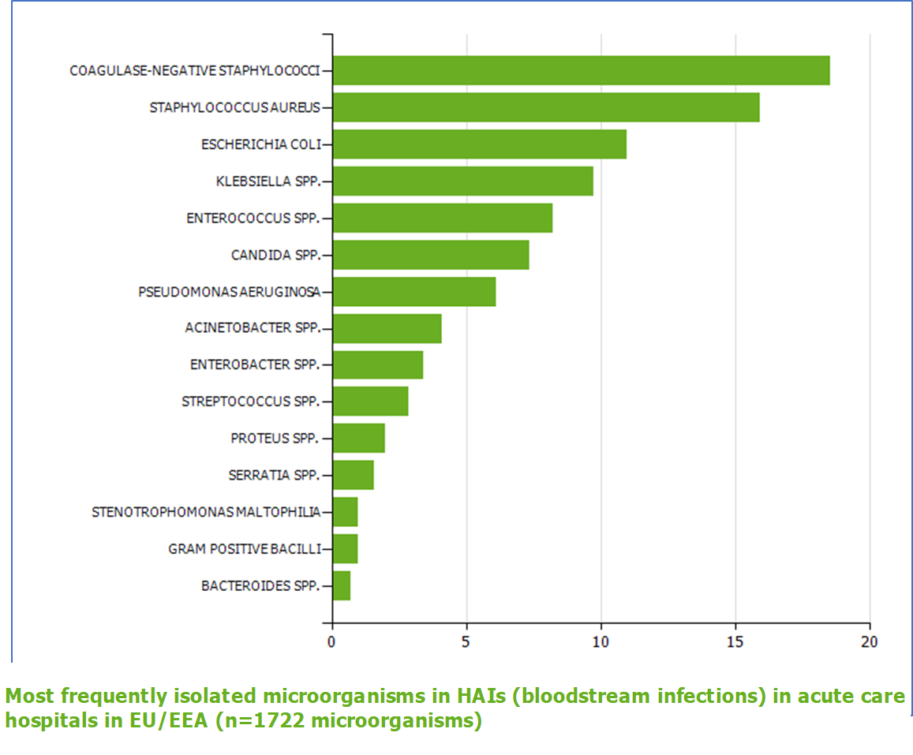
Етиологична структура на изолати от
хемокултури при хоспитализирани пациенти
(BulSTAR-2020)

Slide 44
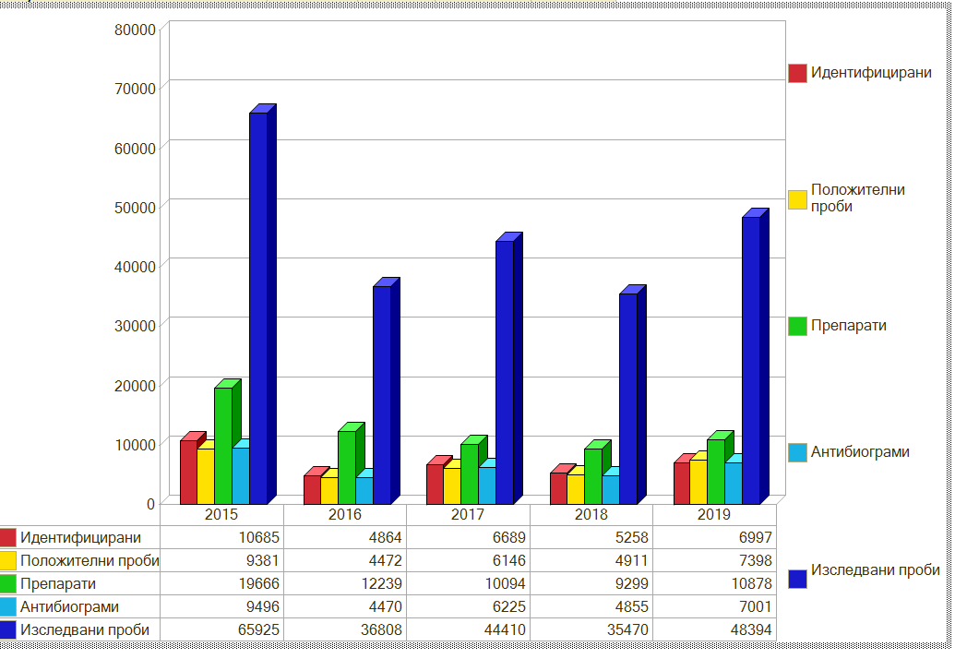
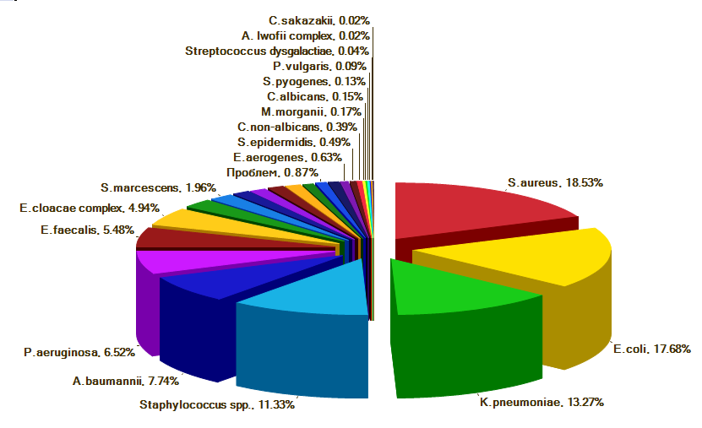
Етиологична структура на изолати от
хемокултури
Брой ХК
Брой ХК
n= 6997 изолата
от 48394 проби
(BulSTAR - 2020)
Notes:
S. Epidermidis oт 1 на 13%

Slide 45
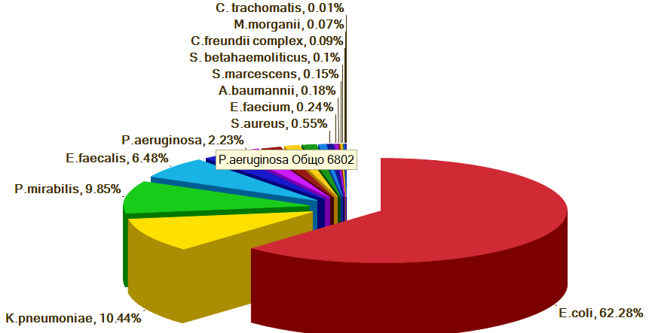
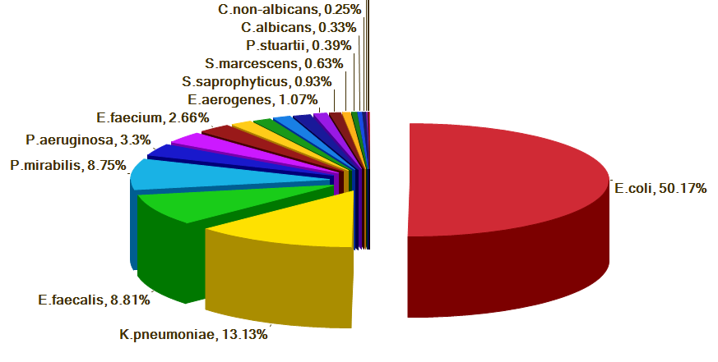
Етиологична структура на изолатите от уринни проби
N= 31717
амбулаторни
изолата
N= 31175
болнични
изолата
(BulSTAR-2020)

Slide 46
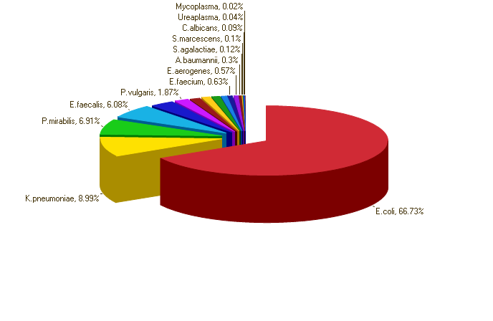
Етиологична структура на изолатите от урини при жени, в амбулатория (BulSTAR )

Slide 47
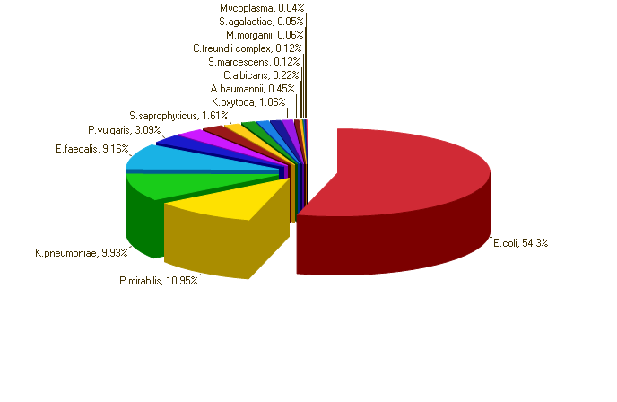
Етиологична структура на изолатите от урини при мъже в амбулатория (BulSTAR )

Slide 48
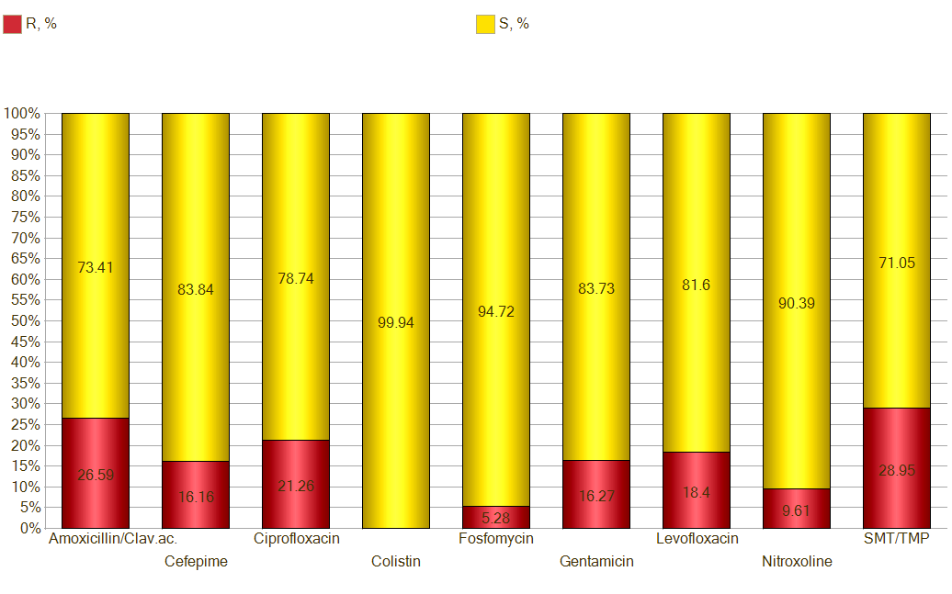
E. coli резистентност - 2019г.
BulStar 2020

Slide 49
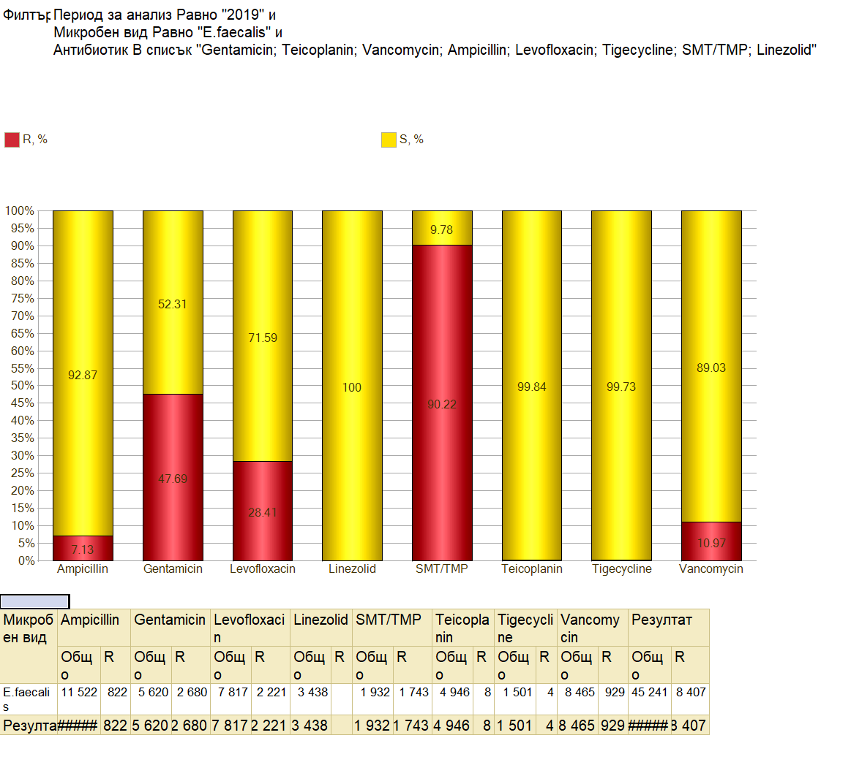
Enterococcus faecalis резистентност - 2019 г.
(BulSTAR-2020)
Notes:
Без съществени изменения за 2018г

Slide 50
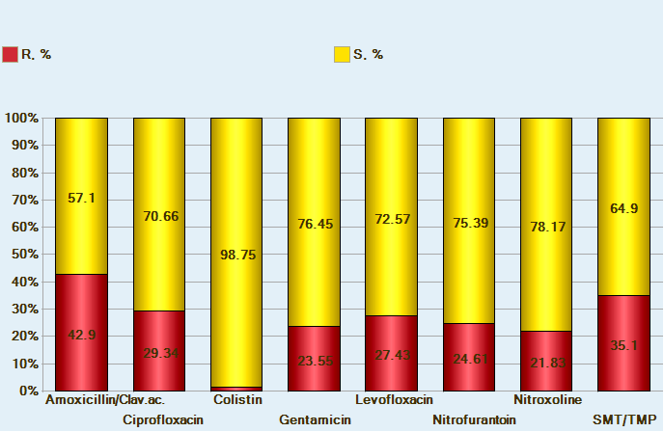
K. Pneumoniae резистентност – 2019г.
BulStar 2020

Slide 51
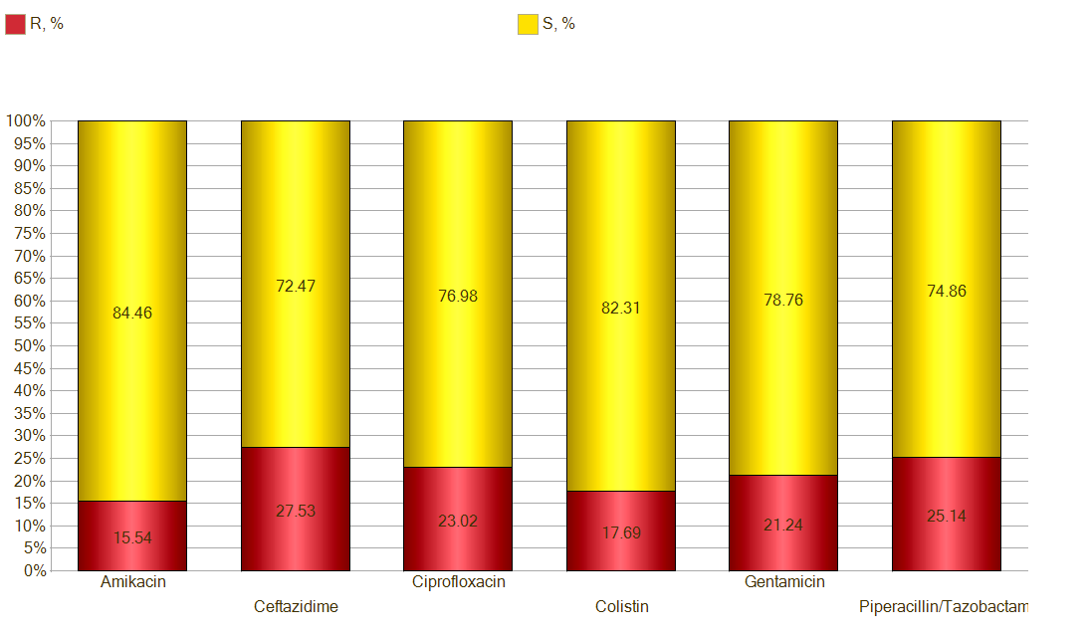
Резистентност при P. aeruginosa -2019г.
(BulSTAR-2020)

Slide 52
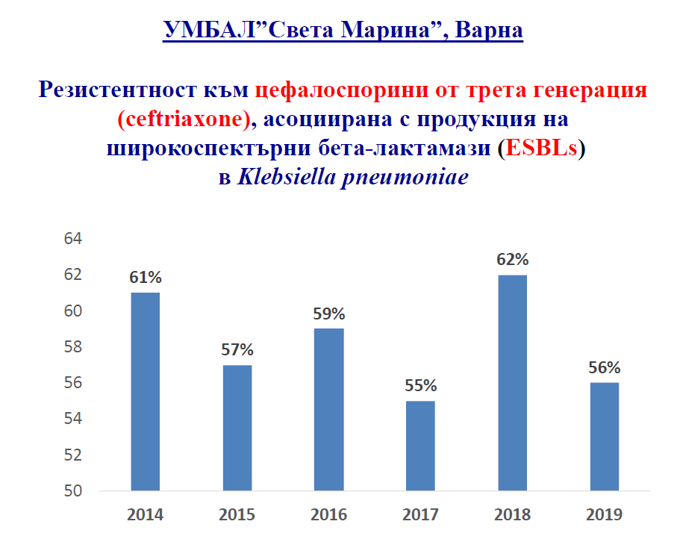

Slide 53
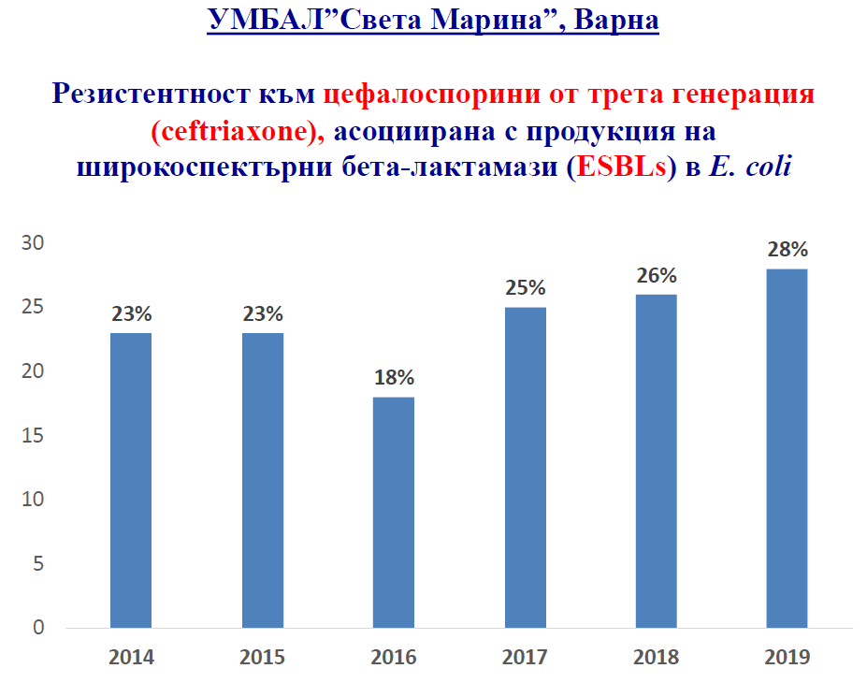

Slide 54
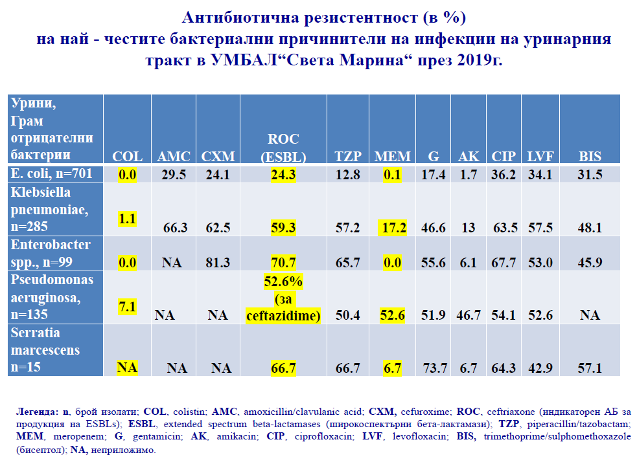

Slide 55
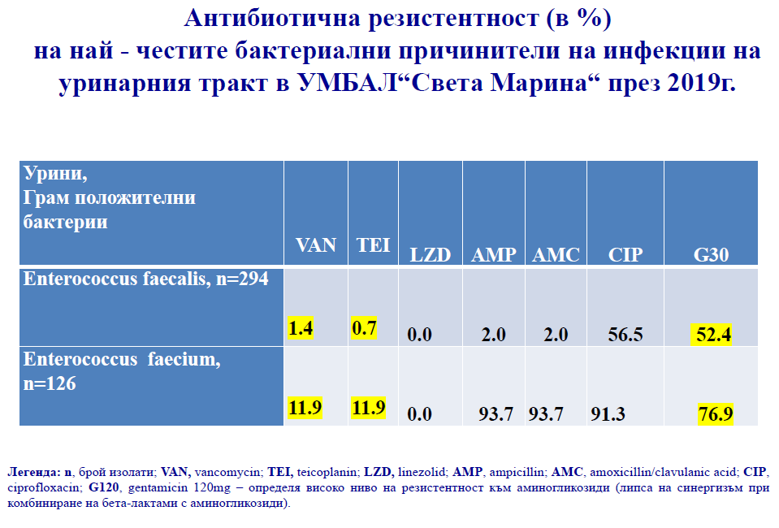

Slide 56
ФЛУОРОХИНОЛОНИТЕ СА ПЪРВА ЛИНИЯ ПРИ:
  Усложнени инфекции на уринарния тракт
  Хроничен бактериален простатит
Имат достатъчно висока и сигурна активност срещу най-честите уропатогени ⁽¹⁾
Инфекциите на уринарния тракт са най-честата причина за предписание на флуорохинолони⁽²⁾
Linder JA, Huang ES, Steinman MA, et.al. Fluoroquinolone prescribing in the United States: 1995 to 2002. Am j med. 2005;11893):259-68
Grabe m, Bishop MC, bjerklund-johansen TE, et al. guidelines on the Management of uinary and Male genital tract infections, Nov 2008

Slide 57
Предимства на по-новите флуорохинолони (ФХ) :
  по-дълъг полуживот на елиминация,
  висока бионаличност при орален прием,
  висока степен на тъканна пенетрация
  Спектър на дeйствие: Gram (+), Gram (–) аероби, атипични патогени като Мycoplasma, Chlamydia, Legionella,
  Добра активност срещу Enterobacteriaceae,
  Ефективност срещу мултирезистентни към β-лактамни и аминогликозидни щамове.
Schaeffer, Am J Med Vol 113, Suppl 1, 2002, 45-54

Slide 58
ТОТАЛНА УРИННА ЕКСКРЕЦИЯ И ПИКОВА КОНЦЕНТРАЦИЯ НА ФЛУОРОХИНОЛОНИТЕ В УРИНАТА
ХИНОЛОН | ДОЗА | УРИННА ЕКСКРЕЦИЯ ЗА 24 ЧАСА | ПИКОВА КОНЦЕНТРАЦИЯ mg/l
Levofloxacin | 500 | 70,7% | 579
CIPROFLOXACIN | 500-1000 | 40,8% | 580
PEFLOXACIN | 800 | 13,2% | 84
NORFLOXACIN | 800 | 20,8% | 80
GATIFLOXACIN | 400 | 69,7% | 400
GEMIFLOXACIN | 320 | 25-40% | 120
TROVAFLOXACIN | 200 | 7,2% | 10

Slide 59
АКТИВНОСТ НА ХИНОЛОНИТЕ КЪМ УРОПАТОГЕНИ
 | MIC90 (mg/L)
 | Levofloxacin | Moxifloxacin | Ciprofloxacin
E. coli | 0.063-<0.5 | 0.06-1 | 0.125-0.5
K. pneumoniae | 0.125-0.25 | 0.125-0.25 | 0.25
E. cloacae | 0.031 | 0.06-2 | 0.016
P. mirabilis | 0.125 | 0.25-2 | 0.125
Serratia marcescens | 2 | 0.5-16 | 1
Notes:
59
59

Slide 60
Предразполагащи фактори за усложнена инфекция на пикочните пътища
Имуносупресия
Хронична бъбречна недостатъчност
Захарен диабет
Имуносупресори
Бъбречна трансплантация
Вътреболничните фактори и
интервенции
Постоянният уринарен катетър
Прекъсната катетеризация
Нефростомна тръба
Уретерален стент
Подагра и хиперурикемия - предизвикват отлагане на уратни кристали в бъбречната медула и уратна литиаза. При 25% от всички болни с подагра настъпва нефропатия, налагаща диализа.
Аномалии на пикочните пътища
Поликистозна бъбречна болест
Уретрални стриктури
Подковообразен бъбрек
Обструкция на пикочните пътища
Обструкция на изхода на пикочния мехур
Вродена аномалия
Уретрална или уретрална стриктура
уролитиаза
Дисфункция на ПМ
Cystocele
Множествена склероза
Неврогенният пикочен мехур
Notes:
60

Slide 61
Остър неусложнен пиелонефрит при възрастни
Клинична диагноза
  Болка в кръста
  Гадене и повръщане
  Треска (> 38°C), болки в поясната област
  Възможно е да липсват симптоми на цистит
  Бременни жени с остър пиелонефрит се нуждаят от специално внимание, защото може да има не само неблагоприятен ефект върху майката- усложнения от анемия, бъбречна и дихателна недостатъчност, но също така и върху плода , поради преждевременно раждане.
  Повечето мъже с инфекции на уринарния тракт и фебрилитет имат съпътстваща инфекция на простатата.
Notes:
61

Slide 62
Усложнения при Ко-морбидни пациенти с UTI
Пациенти със захарен диабет и остър пиелонефрит са застрашени от хипо/хипергликемия, хиперосмоларна дехидратация или кетоацидоза.
При пациентите с диабет, може да прогресира и бъбречна паренхимна инфекция причинена от атипични причинители (gas-forming), водеща до висока смъртност в следствие на емфизематозен пиелонефрит и хистологични находки от гнойни инфилтрати
Микроабсцеси
Остра бъбречна недостатъчност.
Честа е и папиларната некроза при тези пациенти

Slide 63
Усложнения на UTI
Най-честия път за контаминиране е хематогенното дисеминиране.
Интрареналните абсцеси, които могат да руптурират.
Рискът от хронифициране и бъбречна недостатъчност, причинена от остър пиелонефрит е минимален.
Острата бактериална инфекция, включително и пиелонефритът може да влоши прогресията на хроничните бъбречни заболявания и обратно хроничната бъбречна недостатъчност може да повлияе върху тежестта на инфекцията.

Slide 64
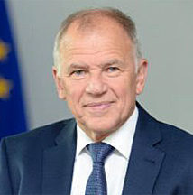
„Необходимо е да се търсят форми за рационална употреба на антибиотиците за постигане на оптимални резултати при лечението на уринарните инфекции.“
«Всяка година само в ЕС/ЕИП се срещат повече от
670 000 инфекции, причинени от резистентни бактерии, като 33 000 души умират от тези инфекции. Това е сравнимо със 100 средно големи самолетни катастрофи без оцелели пътници, всяка година.»
Витенис Андриукайтис
Европейския комисар
по здравеопазване и безопасност на храните

Slide 65
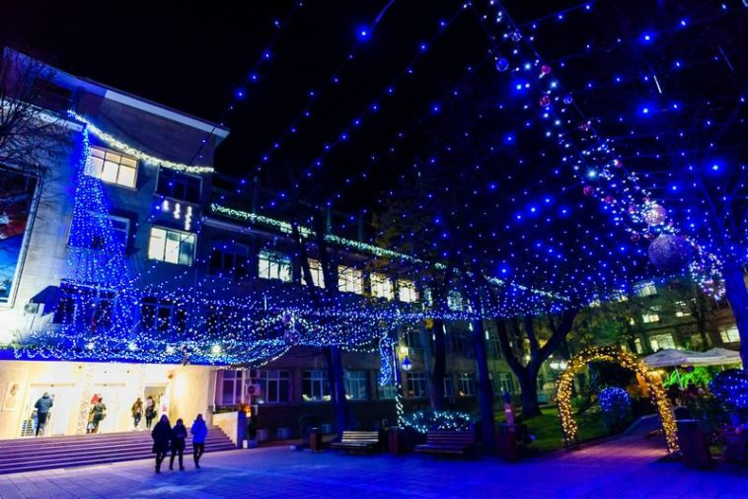
БЛАГОДАРЯ ЗА ВНИМАНИЕТО !

